Slide 1



Выполнила:
Илюхина Оксана Александровна
классный руководитель
5 «Б» класса
МБОУ СОШ №22
Узловая 2013

Slide 2
Принципы профессиональной деятельности:
«Перед прошлым склони голову, перед будущим засучи рукава»
Генри Льюс Менкен

Slide 3
Цель воспитательной работы:
Научить своих ребят жить в гармонии с самими собой, любить свое Отечество, быть толерантными, отзывчивыми и милосердными.
Свои отношения с ребятами я строю на доверии и справедливости.

Slide 4
Принципы взаимодействия школы и семьи:
взаимное доверие и уважение;
взаимная поддержка и помощь;
терпение и терпимость друг к другу.

Slide 5


Slide 6

От всякого воспитания, друг мой, спасайся на всех парусах.
Л.Н. Толстой
Взыскивать с детей за проступки, которых они не совершали, или хотя бы строго наказывать их за мелкие провинности – значит лишиться всякого их доверия и уважения.
Ж. Лабрюйер.

Slide 7


Заголовок слайда
Воспитание может сделать многое, но оно не безгранично. С помощью прививок можно заставить дикую яблоню давать садовые яблоки, но никакое искусство садовника не сможет заставить ее приносить желуди.
В.Т. Белинский

Slide 8
ЦЕЛЬ:
ИЗУЧЕНИЕ ТОЧЕК ЗРЕНИЯ РОДИТЕЛЕЙ
В РЕШЕНИИ ПРОБЛЕМНЫХ СИТУАЦИЙ,
СВЯЗАННЫХ С ВОСПИТАНИЕМ ДЕТЕЙ.

Slide 9
ЗАДАЧИ:
обсудить совместно различные ситуации воспитания и пути решения конфликтных ситуаций
развивать у родителей интерес к совместному обсуждению проблем, возникающих в воспитании учащихся класса

Slide 10
Заголовок слайда
Ни для кого не секрет, что в вопросах воспитания ребенка в семье существует немало проблемных ситуаций. Иногда родители настолько озабочены сложившейся ситуацией и напуганы ею, что у ни не хватает мужества поделиться ею с педагогами и специалистами для того чтобы принять верное решение.

Slide 11

СИТУАЦИЯ 1
В последнее время ребенок очень изменился, мало общается с близкими людьми, молчит, подолгу о чем-то думает. На все расспросы родителей отвечает уклончиво, либо вообще уходит от ответов. Родители склонны думать, что ребенок страдает, но причины скрывает.
Как поступить в такой ситуации?

Slide 12
ОТВЕТ
Пытаться разговорить ребенка, используя «Я – высказываю…». «Я – чувствую…» …
Проконсультироваться у психолога или психоневролога, чтобы исключить патологию.
Попытаться отвлечь ребенка совместным активным отдыхом, поездкой, делом.

Slide 13
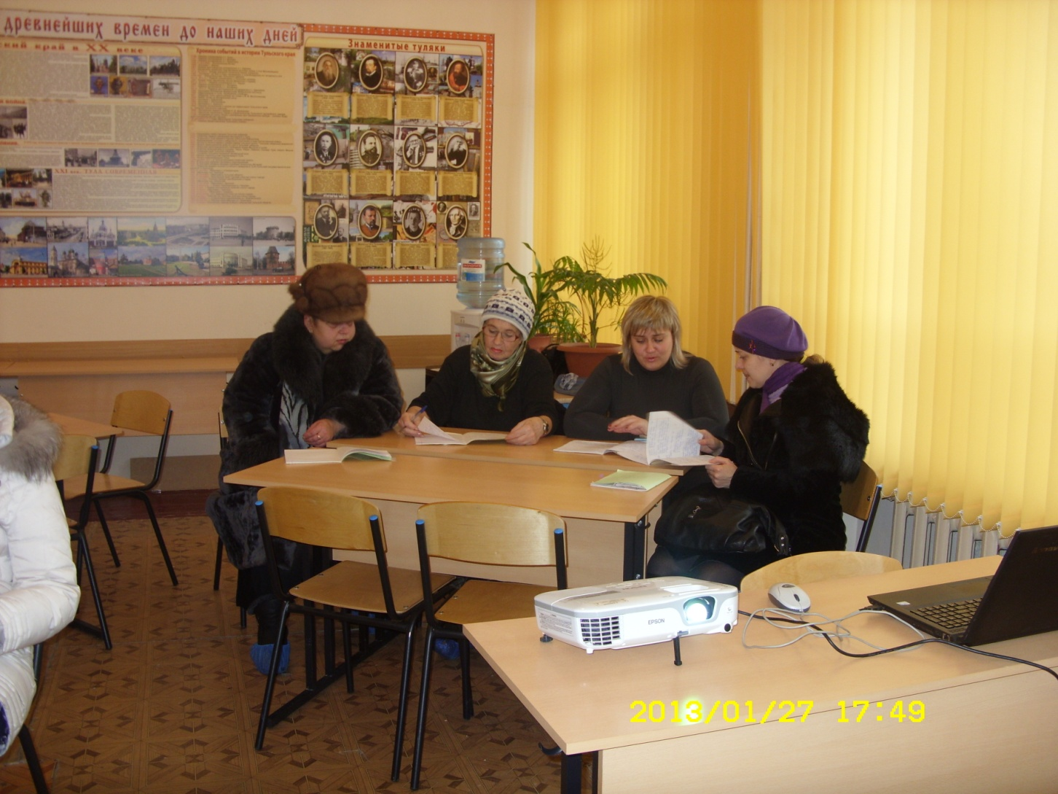
Обсуждение ситуаций

Slide 14

Ситуация 2
В конце учебной четверти вы получаете дневник своего ребенка и видите, что результат учения весьма и весьма успешный. Вы рады, хвалите ребенка за достигнутые успехи, но через пару дней вас приглашают в школу для серьезного разговора, и там вы узнаете, что ваш сын (или дочь) исправил оценки в дневнике и расписался за классного руководителя.
Результаты учения плохие, и ваш ребенок вас обманул.

Slide 15
ОТВЕТ
Объяснить ребенку, что говорить правду, какая бы она не была – это правило вашей семьи. Если есть проблема она требует решения, если требуется вмешательства взрослых.
Данный случай требует определенных санкций со стороны родителей, например – запретить играть в компьютер, просмотр TV , прогулки и т.д.
Провести совместную беседу родитель – педагог – ребенок и дать понять ребенку, что он будет находится под строгим контролем.

Slide 16

СИТУАЦИЯ 3
Ваш ребенок достаточно большой. Он учится в меру своих способностей, но вот беда - он ничем не хочет помогать по дому, в комнату к нему лучше не заходить - всюду беспорядок, а на предложение что-то сделать, отвечает категорическим отказом.

Slide 17
ОТВЕТ
Использовать «жетонный» метод.
Повесить в комнате ребенка огромный плакат, призывающий к уборки в комнате.
Убрать на время все нужные ребенку вещи, тем самым дать понять, что ребенок получит их только после уборки.

Slide 18

СИТУАЦИЯ 4
Застенчивость и неуверенность в себе - характерные черты вашего ребенка. Это накладывает серьезный отпечаток на его умение общаться с одноклассниками,
учебную деятельность, результативность учения.
Ребенок от этого явно страдает

Slide 19
ОТВЕТ
Повысить самооценку ребенка, чаще поддерживать его, дать понять ему что он не безразличен родителям.
Консультация специалиста
Занять ребенка, записать в какой-либо кружок, где ребенок почувствует себя успешным, и будет проявлять уверенность в себе.

Slide 20
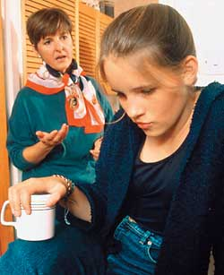
СИТУАЦИЯ 5
Вы не узнаете своего ребенка.
Он стал грубым, агрессивным, а порой даже жестоким. Об этом говорят посторонние люди, проявления таких качеств вы наблюдаете сами, иногда это прорывается даже в ваш адрес.

Slide 21
ОТВЕТ
Показать ребенку, что агрессивное поведение не лучший способ выражения эмоций. Объяснить ему причинно-следственную связь между «агрессивным поведением» и отношениями с окружающими.
Дать возможность каждый день выражать вои эмоции с помощью «дополнительных средств» побить грушу, покричать в подушку, и т.д.
Записать ребенка в спортивную секцию, где он сможет выплескивать отрицательную энергию.

Slide 22
ПАМЯТКА ДЛЯ РОДИТЕЛЕЙ
Дорогие родители!
Ваш ребенок – это ваше будущее, ваше продолжение. И Вы, конечно, хотите, чтобы Ваше продолжение было достойным.
Мы – школа, учителя - тоже искренне заинтересованы в том, чтобы Ваш, ребенок стал полноценным Человеком, культурной, самостоятельной, высоконравственной, творчески активной и социально зрелой личностью. Мы предлагаем Вам сотрудничество в воспитании Вашего ребенка.
Для того чтобы наше сотрудничество было плодотворным, мы рекомендуем вам придерживаться в воспитании Вашего ребенка следующих правил:

Slide 23
Избегайте крайностей в любви к ребенку. Ребенок должен быть членом семьи, но не ее центром.
Равнодушие, тем более пренебрежительное отношение к ребенку ничуть не менее вредно.
Главный закон семьи: все заботятся о каждом члене семьи, а каждый член семьи в меру своих возможностей заботится обо всей семье.
Главное средство воспитания – это пример родителей, их поведение. Слово – вспомогательное средство.
Развитие ребенка – это развитие его самостоятельности.
Основа поведения ребенка – это его привычки.
Для воспитания ребенка очень вредны противоречия в требованиях родителей. Согласуйте их между собой.
Очень важно создать в семье спокойный, доброжелательный климат. Важно всячески способствовать развитию у ребенка самоконтроля, самоанализа своей деятельности и поведения.
Не оскорбляйте ребенка своими подозрениями, доверяйте ему.
Желаем Вам успехов!

Slide 24
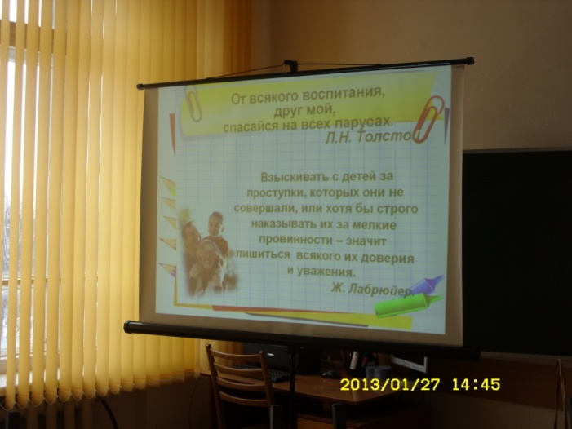
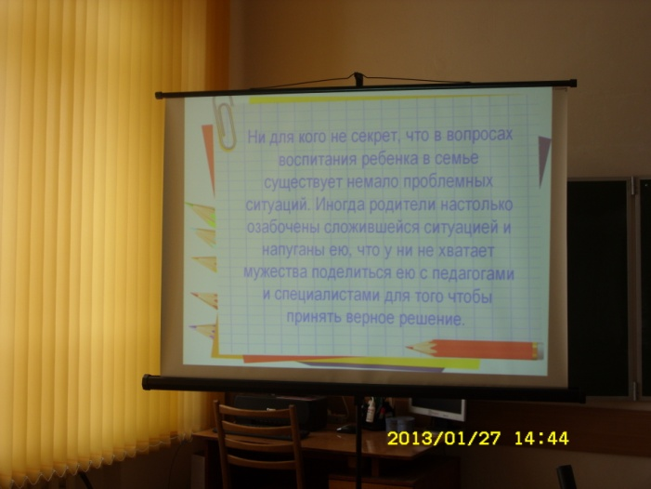
Подведение итогов

Slide 25
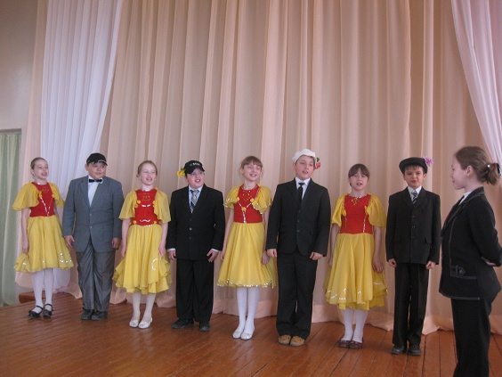
Заголовок слайда

Slide 26
СПАСИБО
ЗА
ВНИМАНИЕ!

